Slide 1

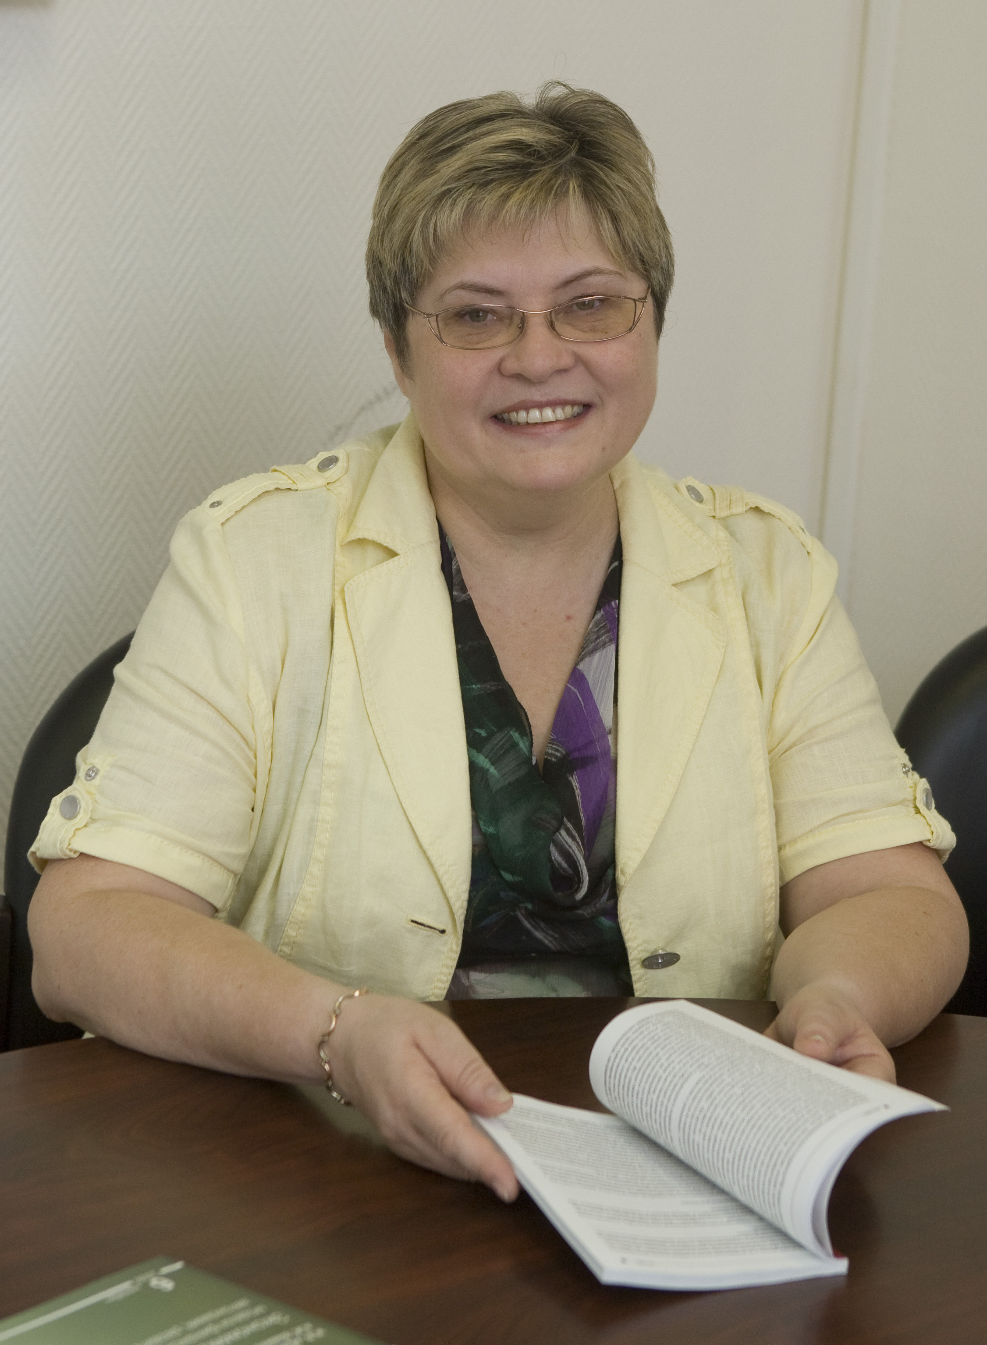
Государственная поддержка креативных индустрий в россии
ТАТЬЯНА АБАНКИНА
Научный руководитель Института развития креативных индустрий
Национального исследовательского университета -
Высшая школа экономики, к.э.н., профессор,
Почетный работник высшего профессионального образования

Slide 2
Индустрия 4.0 | Диджтитал-экономика
Массовое производство
1955
Массовая кастомизация
Объем производства каждого варианта
1980
Глобализация
2000
Регионализация
1913
Персональное производство
Количество вариантов продукта

Slide 3
Креативная экономика
Международная консалтинговая компания МакКинзи подсчитала, что для 40% рабочих мест требуются творческие люди, и еще значительнее то, что это же необходимо для более чем 70% новых рабочих мест.
Креативная экономика во всем мире оценивается приблизительно в $3,7 триллиона, т.е. на нее приходится 6,3% мировой экономики, ее рост составляет 13% в год.
По данным доклада «Креативная экономика» Конференции ООН по торговле и развитию (UNCTAD), пандемия вызвала падение спроса и сократила объем международной торговли на 8%, в то время как креативная экономика росла на уровне 13% ежегодно.
Креативная экономика является одним из наиболее динамичных секторов международной торговли, о чем свидетельствует утроение объема мирового экспорта в период 2000-2020 гг.
По оценкам британских экспертов, в последние десятилетия доходы от экспорта музыки в Англии превысили доходы от экспорта машино- и автомобилестроения вместе взятых.

Slide 4


Креативные индустрии
Креативные индустрии – это деятельность, в основе которой лежит индивидуальное творческое начало, навык или талант, и которая может создавать добавленную стоимость и рабочие места путем производства и эксплуатации интеллектуальной собственности.
Департамент культуры, медиа и спорта, Великобритания
Креативные индустрии – это отрасли экономики, которые сочетают в себе создание, производство и коммерциализацию творческого/креативного содержания нематериального и культурного характера. ЮНЕСКО
Творческие индустрии - компании, организации и объединения, производящие экономические ценности в процессе творческой деятельности, а также деятельности по капитализации культурных продуктов и их представлению на рынке. К сфере творческих индустрий относятся: промышленный дизайн и индустрия моды, музыкальная индустрия и индустрия кино, телевидение и производство компьютерных игр, галерейный бизнес, издательский бизнес и книготорговля, рекламное производство и средства массовой информации.
Основы государственной культурной политики

Slide 5

Современные тренды
Возрастает роль культуры и креативных индустрий в стабилизации общества и формирования новой гуманитарной повестки в период внешнего давления.
Растет спрос на специалистов с креативными компетенциями.
Становится актуальной задача создания «новой волны» кадров для импортозамещения в инновационном и креативном секторах экономики.

Slide 6
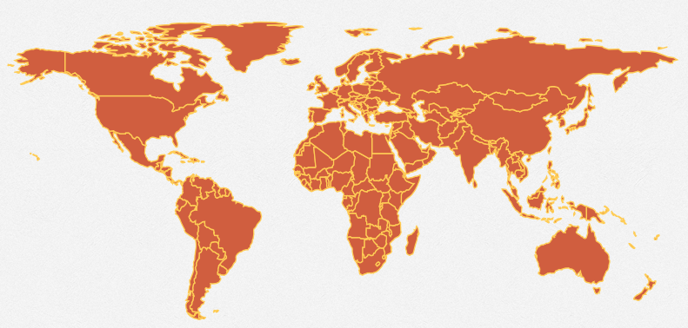
Программы развития креативных индустрий в мире
Creative Toronto
Creative Sheffield
The 11th five-year Plan for creative
industries in Shanghai
Creative Industries Support Programme (Cambodia)
Creative London
Creative Berlin
Creative New York
Creative Baltimore
Creative Industries Development Strategy (Singapore)
Cool Japan Strategy
Creative Britain
Creative Europe

Slide 7
2021 – переход к системной поддержке КИ в России
Институциональная поддержка
Проектная поддержка
Концепция развития КИ
План реализации Концепции
Проект закона
Профессиональные ассоциации: ФКИ, СКК
Индикаторы к 2030:
6% ВВП
15% занятых
0+ сальдо внешнеторгового баланса
Федеральные проекты: «Придумано в России» - создание экосистемы
«Пушкинская карта» – волна спроса
Грантовая поддержка
Ключевые события
Фонд культурных инициатив:
2021 - 3,5 млрд. руб.
2022 - 8 млрд. руб.
2023 - 10 млрд. руб.
Российская креативная неделя
Чемпионат творческих компетенций «Арт-Мастерс
Национальная премия в сфере КИ

Slide 8
Концепция развития творческих (креативных) индустрий и механизмов осуществления их государственной поддержки в крупных и крупнейших городских агломерациях до 2030 года
Утверждена Распоряжением Правительства РФ
от 20 сентября 2021 г. № 2613-р

Slide 9
ПРАВИТЕЛЬСТВО РОССИЙСКОЙ ФЕДЕРАЦИИ
РАСПОРЯЖЕНИЕ
…
Минкультуры России совместно с заинтересованными федеральными органами исполнительной власти и организациями разработать проект плана мероприятий по реализации Концепции …и представить его в Правительство Российской Федерации до 1 марта 2022 г.
Рекомендовать органам исполнительной власти субъектов Российской Федерации:
- разработать комплекс мер, направленных на развитие творческих (креативных) индустрий;
- учитывать положения Концепции … при разработке стратегий социально-экономического развития.

Slide 10
Цель Концепции:
развитие креативного сегмента национальной экономики,
основанного на человеческом капитале и историко-культурном наследии народов Российской Федерации

Slide 11
Креативная экономика и творческие индустрии
Креативная экономика – тип экономики, основанный на капитализации интеллектуальной собственности во всех областях человеческой деятельности – научной, научно-технической, культурной и в целом творческой деятельности. Ядром креативной экономики являются творческие (креативные) индустрии.
Творческие (креативные) индустрии – сферы деятельности, в которых компании, организации, объединения и индивидуальные предприниматели в процессе творческой и культурной активности, капитализации и коммерциализации прав интеллектуальной собственности производят продукты (товары и/или услуги), обладающие экономической ценностью, в том числе обеспечивающие формирование гармонично развитой личности и рост качества жизни российского общества.

Slide 12
Основные тенденции
Во все большем количестве секторов экономики основную долю прибавочной стоимости товаров и/или услуг создают результаты интеллектуальной, творческой деятельности;
Во всех видах творческой деятельности активно распространяются дистанционные формы работы, растет доступность результатов благодаря информационно-телекоммуникационным технологиям;
Творческие (креативные) индустрии неразрывно связаны с творческой деятельностью человека, которая не может быть автоматизирована. Сектор творческих (креативных) индустрий открывает широкие возможности для альтернативной занятости, в том числе, для женщин, молодежи и лиц с ограниченными возможностями здоровья, что особенно актуально в период кризисных явлений в экономике.

Slide 13
Направления государственной поддержки творческих (креативных) индустрий
1. Создание территориальной инфраструктуры творческого (креативного) предпринимательства как общего назначения, включая социальную, так и специальную (профессиональную) инфраструктуру, ориентированную на конкретные виды творческой и (или) предпринимательской деятельности;
2. Развитие системы знаний и компетенций как творческого, так и предпринимательского характера, включая приглашение специалистов как из России, так и из-за рубежа для передачи неформализованных знаний и навыков;
3. Формирование системы информационного обеспечения, включающую, в том числе возможность коммерческого и некоммерческого использования элементов историко-культурного, нематериального наследия;
4. Формирование финансовой инфраструктуры, ориентированной на различные стадии зрелости творческого (креативного) предпринимательства, включая «посевную стадию» (малые гранты), стадию обеспечения устойчивости (венчурную) и стадию масштабирования (выхода на новые рынки);
5. Уточнение механизмов налогообложения и налогового администрирования, с учетом специфики творческого (креативного) предпринимательства как в части создания, так и распространения продуктов с высокой долей творческого труда;
6. Развитие системы сервисного обеспечения правовой охраны, сделок с правами и защиты интеллектуальных прав в онлайн и офлайн средах, иных необходимый правовых и финансовых услуг;
7. Создание экосистем, привлекательных для концентрации талантов – реализации амбициозных общественно-государственных проектов, требующих активной коммуникации и взаимодействия различных людей, территорий, институтов.
8. Развитие экспортной инфраструктуры – сервисное сопровождение экспансии творческих товаров и услуг, содействие экспорту интеллектуальных прав на глобальные рынки.

Slide 14
Развитие креативных индустрий в регионах России должно обеспечить:
конкурентоспособность экономик субъектов Российской Федерации и миграционную привлекательность для квалифицированных творческих, в том числе международных кадров, предотвратить отток талантливой молодежи;
для граждан изменение качества жизни, возможность вовлечения талантов в продуктивную экономику, получение экономических выгод от инвестиций в человеческий капитал и творческий труд;
рост налогооблагаемой базы за счет смещения производственных затрат на выплаты персоналу.

Slide 15
ПРАВИТЕЛЬСТВО РОССИЙСКОЙ ФЕДЕРАЦИИ
РАСПОРЯЖЕНИЕ от 17 августа 2022 г. № 2290-р
1. Утвердить прилагаемый план мероприятий по реализации в 2022 - 2024 годах Концепции развития творческих (креативных) индустрий и механизмов осуществления их государственной поддержки в крупных и крупнейших городских агломерациях до 2030 года
…
4. Рекомендовать высшим исполнительным органам субъектов Российской Федерации обеспечить в пределах своей компетенции реализацию плана.

Slide 16
Инициатива социально-экономического развития РФ «Создание целенаправленной системы развития креативного сектора «Придумано в России» предусмотрена поддержка по 4 направлениям:
  Новые форматы образования: творчество, интеллектуальная собственность, предпринимательство
  Инфраструктура и экосистемы развития креативных индустрий
  Инвестиции
  «Волна спроса» и «Культурная карта 360»

Slide 17
Расходы домохозяйств на оплату услуг учреждений культуры, на культурные мероприятия и организацию отдыха, %
 | 2010 | 2011 | 2012 | 2013 | 2014 | 2015 | 2016 | 2017 | 2018 | 2019
Потребительские расходы домохозяйств на оплату услуг учреждений культуры
Российская Федерация | 2,8 | 2,9 | 3,2 | 3,6 | 3,6 | 3,9 | 3,6 | 3,9 | 4,5 | 5,5
Расходы домохозяйств на конечное потребление на культурные мероприятия и организацию отдыха
EC (28 стран) | 9,1 | 9,0 | 8,9 | 8,8 | 8,8 | 9,0 | 9,0 | 9,1 | 9,1 | 9,1
РФ | 6,5 | 6,5 | 6,7 | 7,0 | 6,9 | 6,4 | 6,4 | 6,7 | 7,5 | 8,1

Slide 18
Динамика объемов ВВП на душу населения в реальном выражении и доли расходов домохозяйств на организацию отдыха и культурные мероприятия в общих расходах домохозяйств

Slide 19
Доли стран в мировом экспорте продукции креативных индустрий в 2015 г., %
Источник: Конференция ООН по торговле и развитию (ЮНКТАД) (2016)

Slide 20
Динамика доли РФ в мировом экспорте креативных товаров, %, 2002-2015 гг.
Источник: Конференция ООН по торговле и развитию (ЮНКТАД) (2016)

Slide 21
Внешнеторговая деятельность РФ в сфере креативных индустрий, млрд. долл.
Источник: Конференция ООН по торговле и развитию (ЮНКТАД) (2016)

Slide 22
Развитие творческих (креативных) индустрий дает мультипликативный эффект
расширении налогооблагаемой базы за счёт роста товаров и услуг с большей добавленной стоимостью;
создании новых рабочих мест и рост вклада творческого предпринимательства в экономику страны;
сокращение диспропорций социально-экономического развития, в том числе, преодоление отставания уровня жизни в сельских населенных пунктах от уровня жизни городов, повышении уровня комфортности городской среды, в том числе в крупных и крупнейших городских агломерациях;
повышение туристической привлекательности территорий, содействие узнаваемости отечественных брендов, создание позитивного имиджа страны за рубежом, рост туристического и инвестиционного потенциала как Российской Федерации в целом, так и отдельных регионов.

Slide 23
Реализация Концепции развития творческих (креативных) индустрий и
Федерального проекта «Придумано в России» способствует достижению следующих
Национальных целей развития Российской Федерации:
возможность для самореализации и развития талантов;
достойный и эффективный труд и успешное предпринимательство;
цифровая трансформация.

Slide 24
Спасибо за внимание
Татьяна Абанкина abankinat@hse.ru

